Slide 1



PRESUPUESTO INSTITUCIONAL DE APERTURA
AÑO FISCAL 2022
Expositor: Lic. ELISBAN OCHOA SOSA
Gobernador Regional

Slide 2
Introducción
Loreto, constituye la región más grande de nuestro país, tiene una superficie de 368,851.95 Km; el Perú posee 65,090,909 Ha. de bosques, de los cuales, 35,800,000 Ha. de bosques están ubicados en el Departamento de Loreto; es decir, el 55% del bosques se encuentran en nuestra región selvática,
La Región Loreto, esta constituido por (08) Ocho provincias, Maynas, Alto Amazonas, Ucayali, Requena, Nauta, Mariscal Ramón Castilla, Datem del Marañón y El Putumayo, asimismo tiene 53 Distritos y cuenta con una población de 1,039,372 Habitantes.
El Gobierno Regional de Loreto es el órgano con personalidad jurídica de derecho público y patrimonio propio, que tiene a su cargo la administración superior del departamento de Loreto, Perú y cuya finalidad es el desarrollo social, cultural y económico. Tiene su sede en la capital regional, la ciudad de Iquitos.
Cuenta con 22 Unidades Ejecutoras, siendo los mas numerosos el Sector Salud y Educación con 8 (Ocho) UE’s cada una de ellas.

Slide 3
“Loreto al 2022 es una región amazónica cuya población ha satisfecho sus necesidades básicas y ejerce plenamente sus derechos fundamentales.
Está conducida por gobiernos modernos y eficientes, que gestionan oportunamente la ocurrencia de conflictos sociales y desastres naturales.
Loreto ha integrado sus fronteras, desarrollado infraestructura para la conectividad y la provisión de energía, ha consolidado su crecimiento económico sobre la base del turismo y la producción diversificada, aprovechando sosteniblemente sus recursos naturales”.
Visión
“Organizar y conducir la gestión pública regional orientada a mejorar la calidad de vida de la población, contribuyendo al desarrollo sostenible e integral de la región”.
Misión

Slide 4
Contribuir al pleno ejercicio de los derechos fundamentales de la población
Brindar servicios básicos de calidad que mejoren las condiciones de vida de la población
Afirmar la gobernabilidad con una gestión institucional eficiente que beneficie a la población.
Desarrollar una economía diversificada, competitiva y generadora de empleo.
Mejorar la infraestructura para la competitividad regional
Aprovechar sosteniblemente los recursos naturales y mejorar la gestión de riesgo de desastres.
Objetivos Estratégico
AIRHSP

Slide 5
Indicadores de Gestión Según Objetivos Estratégicos Año 2022
Pliego: 453 Gobierno Regional del Departamento de Loreto

Slide 6
Indicadores de Gestión Según Objetivos Estratégicos Año 2022
Pliego: 453 Gobierno Regional del Departamento de Loreto

Slide 7
Indicadores de Gestión Según Objetivos Estratégicos Año 2022
Pliego: 453 Gobierno Regional del Departamento de Loreto

Slide 8
PRESUPUESTO INSTITUCIONAL MODIFICADO AÑO FISCAL 2021

Slide 9
Analisis Financiero del Ejecución al III Trimestre y Proyección IV Trimestre 2021
Por Fuente de Financiamiento
Pliego: 453 Gobierno Regional del Departamento de Loreto

Slide 10
Analisis Financiero del Ejecución al III Trimestre y Proyección IV Trimestre 2021
A Nivel de Categoría y Genérica del Gasto
Por Toda Fuente de Financiamiento
Pliego: 453 Gobierno Regional del Departamento de Loreto

Slide 11
PRESUPUESTO INSTITUCIONAL DE APERTURA AÑO FISCAL 2022

Slide 12
Analisis Financiero Por Fuente de Financiamiento Año Fiscal 2022
Por fuente de Financiamiento
Pliego: 453 Gobierno Regional del Departamento de Loreto

Slide 13
Analisis Financiero del Presupuesto Institucional de Apertura Año Fiscal 2022
A Nivel de Categoría y Genérica del Gasto
Por fuente de Financiamiento
Pliego: 453 Gobierno Regional del Departamento de Loreto

Slide 14
Analisis Financiero del Presupuesto Institucional de Apertura Año Fiscal 2022
Por Unidades Ejecutoras – Toda Fuente de Financiamiento
Pliego: 453 Gobierno Regional del Departamento de Loreto

Slide 15
Analisis Financiero del Presupuesto Institucional de Apertura Año Fiscal 2022
Programas Presupuestales – Variación Respecto al PIA 2021
Pliego: 453 Gobierno Regional del Departamento de Loreto

Slide 16
Analisis Financiero del Presupuesto Institucional de Apertura Año Fiscal 2022
Programas de Inversiones – Por Sectores
Pliego: 453 Gobierno Regional del Departamento de Loreto

Slide 17
Analisis Financiero del Presupuesto Institucional de Apertura Año Fiscal 2022
Programas de Inversiones – Por Provincias
Pliego: 453 Gobierno Regional del Departamento de Loreto

Slide 18
Presupuesto Institucional de Apertura Año Fiscal 2022
Iniciativa PROCOMPITE
Pliego: 453 Gobierno Regional del Departamento de Loreto

Slide 19
PROYECTOS - OBRAS 2021

Slide 20
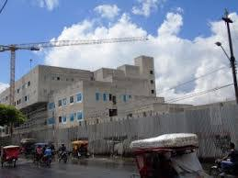
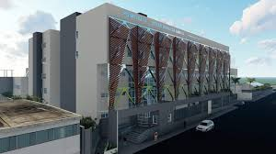
2255793 CONSTRUCCION Y EQUIPAMIENTO DEL NUEVO HOSPITAL DE IQUITOS CESAR GARAYAR GARCIAS / PROVINCIA DE MAYNAS
EJECUTA : Gobierno Regional de Loreto
MONTO DE LA INVERSIÓN : S/ 275,785,174

Slide 21
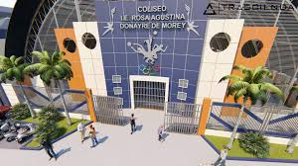
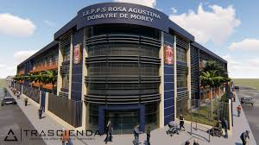
2300707 MEJORAMIENTO DE LA PRESTACION DE SERVICIOS EDUCATIVOS DE LA INSTITUCION EDUCATIVA PRIMARIO, SECUNDARIO ROSA AGUSTINA DONAYRE DE MOREY, DISTRITO DE IQUITOS, MAYNAS, LORETO
EJECUTA : Gobierno Regional de Loreto
MONTO DE LA INVERSIÓN : S/ 33,860,745

Slide 22
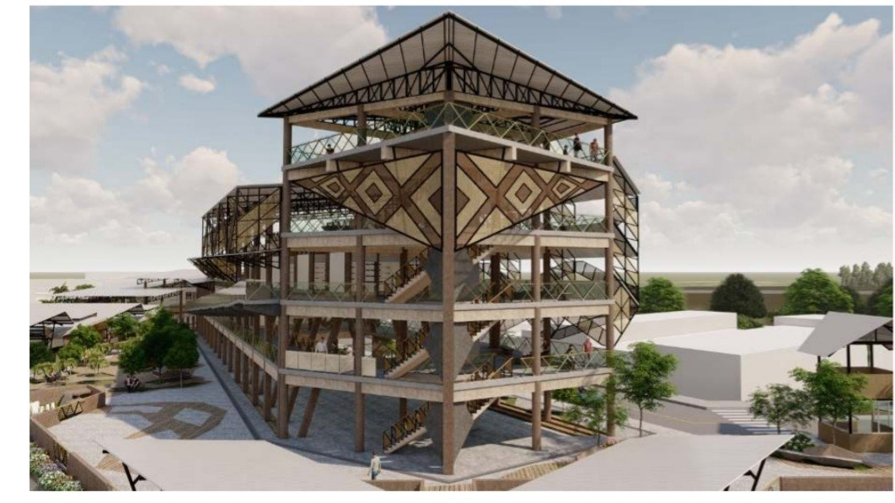
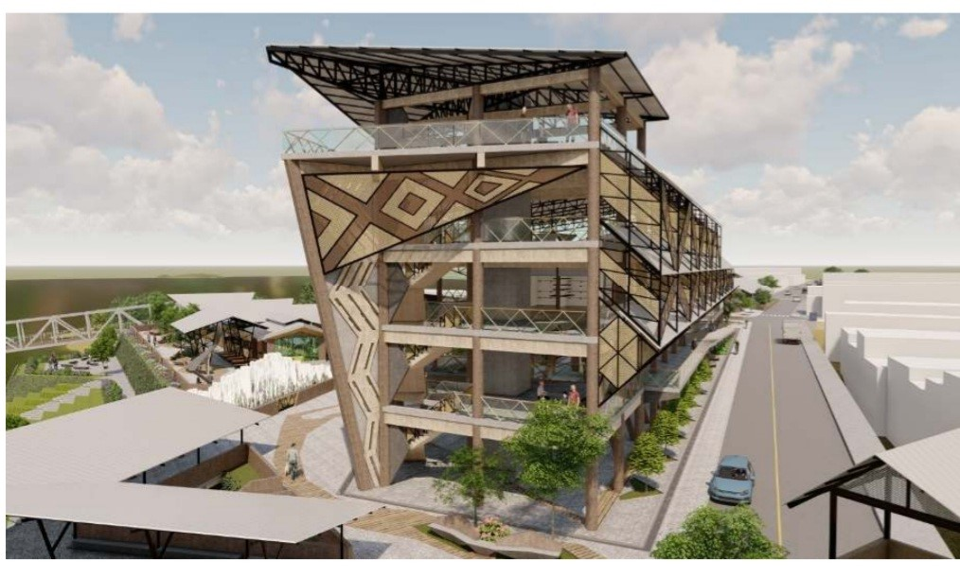
2145664 CONSTRUCCION DE LA MARINA TURISTICA PARA EL ACCESO AL CIRCUITO TURISTICO NORTE DE IQUITOS, EN LA LOCALIDAD DE BELLAVISTA NANAY, DISTRITO DE PUNCHANA, PROVINCIA DE MAYNAS - REGION LORETO
EJECUTA : Gobierno Regional de Loreto
MONTO DE LA INVERSIÓN : S/ 86,620,283

Slide 23
2194704 MEJORAMIENTO DE LA VIA VECINAL EMPALME LO - 103, HASTA EL CENTRO POBLADO SANTO TOMAS Y ACCESO A LA COMUNIDAD SANTA CLARA , DISTRITO DE SAN JUAN BAUTISTA - MAYNAS - LORETO
EJECUTA : Gobierno Regional de Loreto
MONTO DE LA INVERSIÓN : S/ 55,444,197

Slide 24
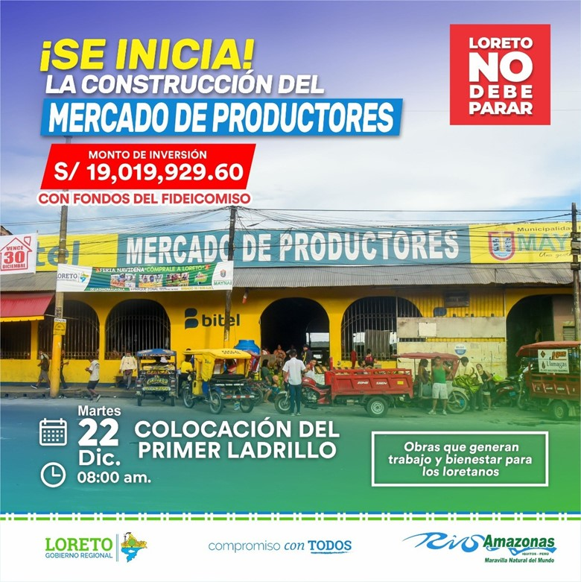
2171082 CREACION DEL CENTRO DE ABASTECIMIENTO Y COMERCIALIZACIÓN DE PRODUCTOS AGROPECUARIOS DE LA CIUDAD DE IQUITOS, DISTRITO DE IQUITOS - PROVINCIA DE MAYNAS - DEPARTAMENTO DE LORETO
EJECUTA : Gobierno Regional de Loreto
MONTO DE LA INVERSIÓN : S/ 19,019,929

Slide 25
PROYECTOS PRODUCTIVOS 2021

Slide 26
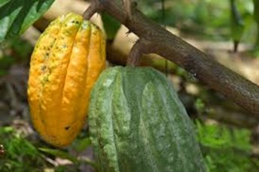
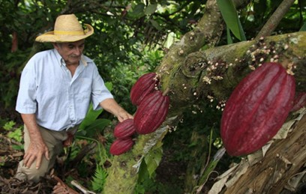
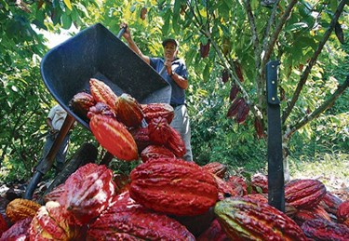
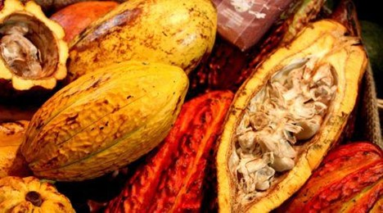
2290046 MEJORAMIENTO DE LA CADENA PRODUCTIVA DE CACAO EN POBLACIONES SHAWI DE LAS CUENCAS DEL BAJO PARANAPURA Y DEL RIO ARMANAYACU, DISTRITO DE BALSAPUERTO - ALTO AMAZONAS - LORETO
El Proyecto beneficia a 40 comunidades nativas del Distrito de Balsa Puerto – Alto Amazonas, cuenta con una inversión actualizada de S/ 6,318,421.00.
En la población SHAWI de las cuencas del Alto Paranapura y Rio Yanayacu se cuenta con 1,000 Hectáreas de cultivo de caca
En la población SHAWI de las cuencas del Bajo Paranapura y Rio Armanayacu se cuenta con 1,099 Hectáreas de cultivo de caca

Slide 27
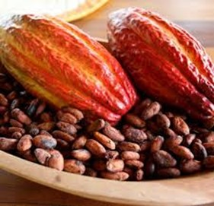
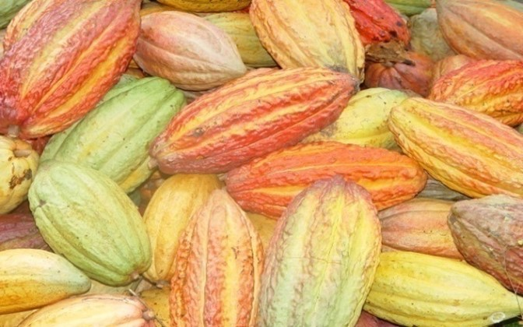
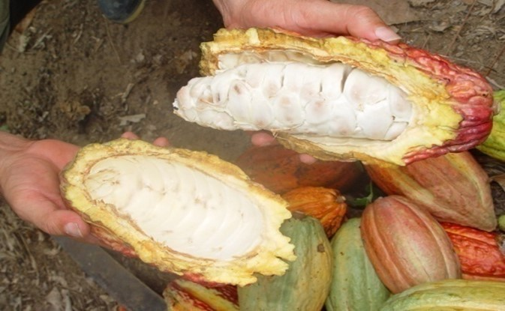
2288601 MEJORAMIENTO DE CAPACIDADES PARA LA PRESTACION DE SERVICIOS DE APOYO A LA CADENA PRODUCTIVA DEL CULTIVO DE CACAO (THEBROMA) EN LOS DISTRITOS DE CONTAMANA, PAMPA HERMOSA, INAHUAYA Y VARGAS GUERRA EN LA PROVINCIA
MONTO DE INVERSIÓN: S/ 4,400,779.16
Tiempo de duración del Proyecto: treinta y seis (36) meses tres (3) años
Avance Financiero año 2019: S/ 999,995.54
Inversión año 2020 S/ 1,499,000.68
AMBITO DE ACCIÓN:
Región Loreto
Provincia: de Ucayali
Distritos: de Contamana, Pampa Hermosa Inahuaya Y Vargas Guerra.
Localidades: Multilocalidad
Cuencas: Ríos Ucayali y Cushabatay
BENEFICIARIOS : 97 Campesinos
OBJETIVO GENERAL
Incremento del rendimiento de la producción del Cacao en la Provincia de Ucayali
OBJETIVOS ESPECIFICOS
Fortalecer las capacidades técnicas de los productores para la productividad del cultivo de cacao.
Mejorar las capacidades para dar valor agregado al cacao y fortalecer la gestión de calidad de los sub productos obtenidos.
Contribuir a fortalecer las capacidades en gestión empresarial y articulación comercial de las organizaciones.

Slide 28
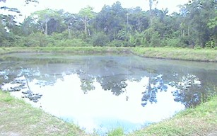
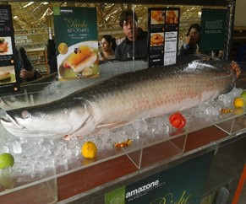
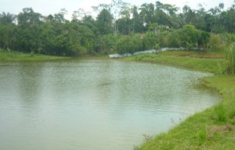
2323637 MEJORAMIENTO DE LOS SERVICIOS DE APOYO A LA CADENA PRODUCTIVA DEL PAICHE EN EL EJE CARRETERO IQUTOS - NAUTA MAYNAS-LORETO-LORETO
EJECUTA: Gobierno Regional de Loreto
MONTO DE INVERSIÓN: S/ 9,265,808.00
BENEFICIARIOS: 90 Productores
ZONA DE INFLUENCIA: Carretera Iquitos Nauta
AVANCE DE LA EJECUCIÓN: S/ 4,923,160.00
AVACE FÍSICO: 53%
OBJETIVO
Adecuado desarrollo de los servicios de la cadena productiva del cultivo del Paiche en el eje carretero Iquitos-Nauta.
METAS
Adecuada aplicación y funcionamiento de paquetes tecnológicos competitivos para la producción.
Mayor conocimiento de Buenas Prácticas de Manejo –BPM, para la producción competitiva de Paiche de consumo y venta.
Sólida organización de paichicultores para insertarse en el mercado.
Seguimiento, monitoreo, difusión y gestión del proyecto.

Slide 29
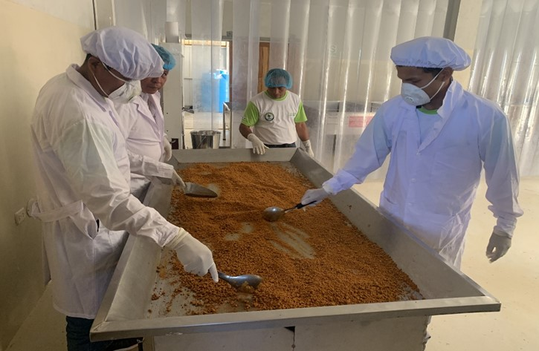
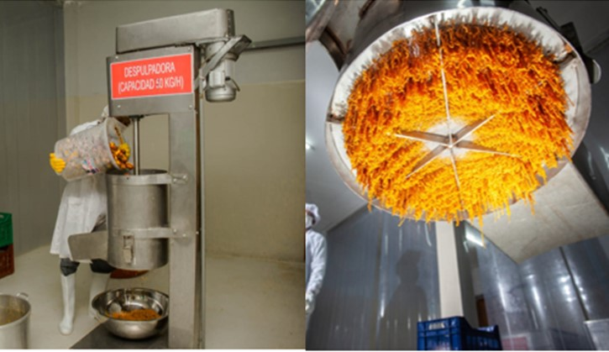
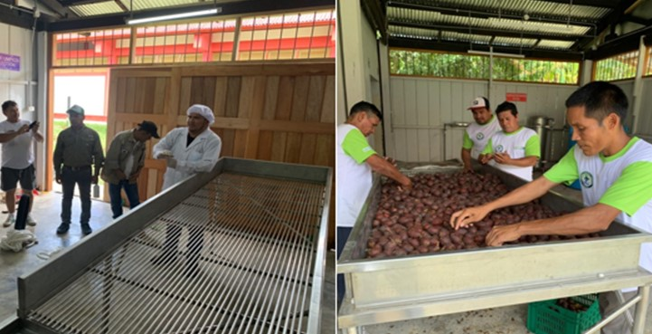
2380575 MEJORAMIENTO DE LOS SERVICIOS DE PROMOCION DEL USO SOSTENIBLE DEL AGUAJE (MAURITIA FLEXUOSA L.) EN LOS BOSQUES DE LA CUENCA MEDIA DEL RIO PASTAZA, DISTRITO DE PASTAZA, PROVINCIA DE DATEM DEL MARAÑON, DEPARTAMENTO DE LORETO.
EJECUTA: GOBIERNO REGIONAL DE LORETO
MONTO DE INVERSIÓN : S/ 1,199,814.00
CO-FINANCIAMIENTO: SERFOR CAF 70% - GOREL 30%
ZONA DE INTERVESIÓN: Comunidades de Caimito, California, Nuevo Alianza, Puerto Días, Recreo, La Curva y la Localidad de Ullpayacu.
POBLACIÓN BENEFICIARIOS : 10,000 Familias beneficiadas de la Provincia de Maynas, Loreto Nauta y Requena.
OBJETIVO
Promover adecuadas prácticas de manejo y aprovechamiento con valor agregado de los rodales naturales del recurso aguaje, en 20 comunidades identificadas de las provincias de Maynas, Loreto Nauta y Requena.

Slide 30
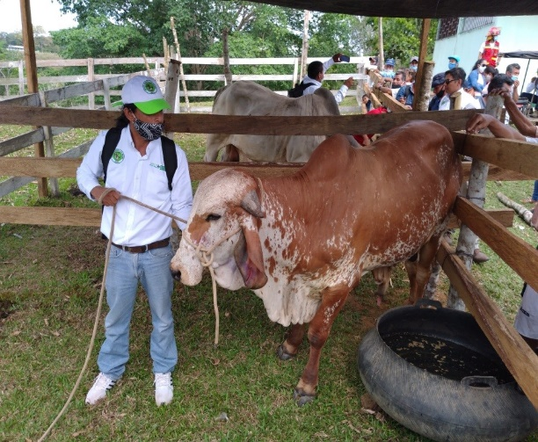

2311196 MEJORAMIENTO DEL SERVICIO DE APOYO A LA CADENA PRODUCTIVA GANADERA DE DOBLE PROPOSITO EN 4 DISTRITOS DE LA PROVINCIA DE ALTO AMAZONAS - DEPARTAMENTO DE LORETO
EJECUTA: GOBIERNO REGIONAL DE LORETO
MONTO DE INVERSIÓN : S/ 20,398,384
ZONA DE INTERVESIÓN: Distrito de Yurimaguas, Lagunas, Balsapuerto, Teniente Cesar López Rojas - Provincia de Alto Amazonas.
BENEFICIARIOS: 450 Familias
AVANCE FÍSICO DEL 10%
MONTO DE LA EJECUCIÓN 2020: S/ 252,043.00
OBJETIVO
Incremento del nivel de rendimiento productivo de la ganadería de doble propósito en los distritos de Yurimaguas, Lagunas, Balsapuerto, Teniente Cesar López Rojas de la provincia de Alto Amazonas.
METAS
Desarrollo y formación de capacidades técnica-productivas para la producción ganadera.
Adecuados recursos para la asistencia técnica en la producción ganadera.
Adecuado equipamiento de uso común para la producción ganadera.
Fortalecimiento organizacional, empresarial y articulación comercial de los productores ganaderos.
LOGROS
Se viene ejecutando la asistencia técnica a los ganaderos de Yurimaguas.
Se tiene el expediente técnico modificado en tramite para su aprobación y ejecución.

Slide 31
GRACIAS

